Slide 1
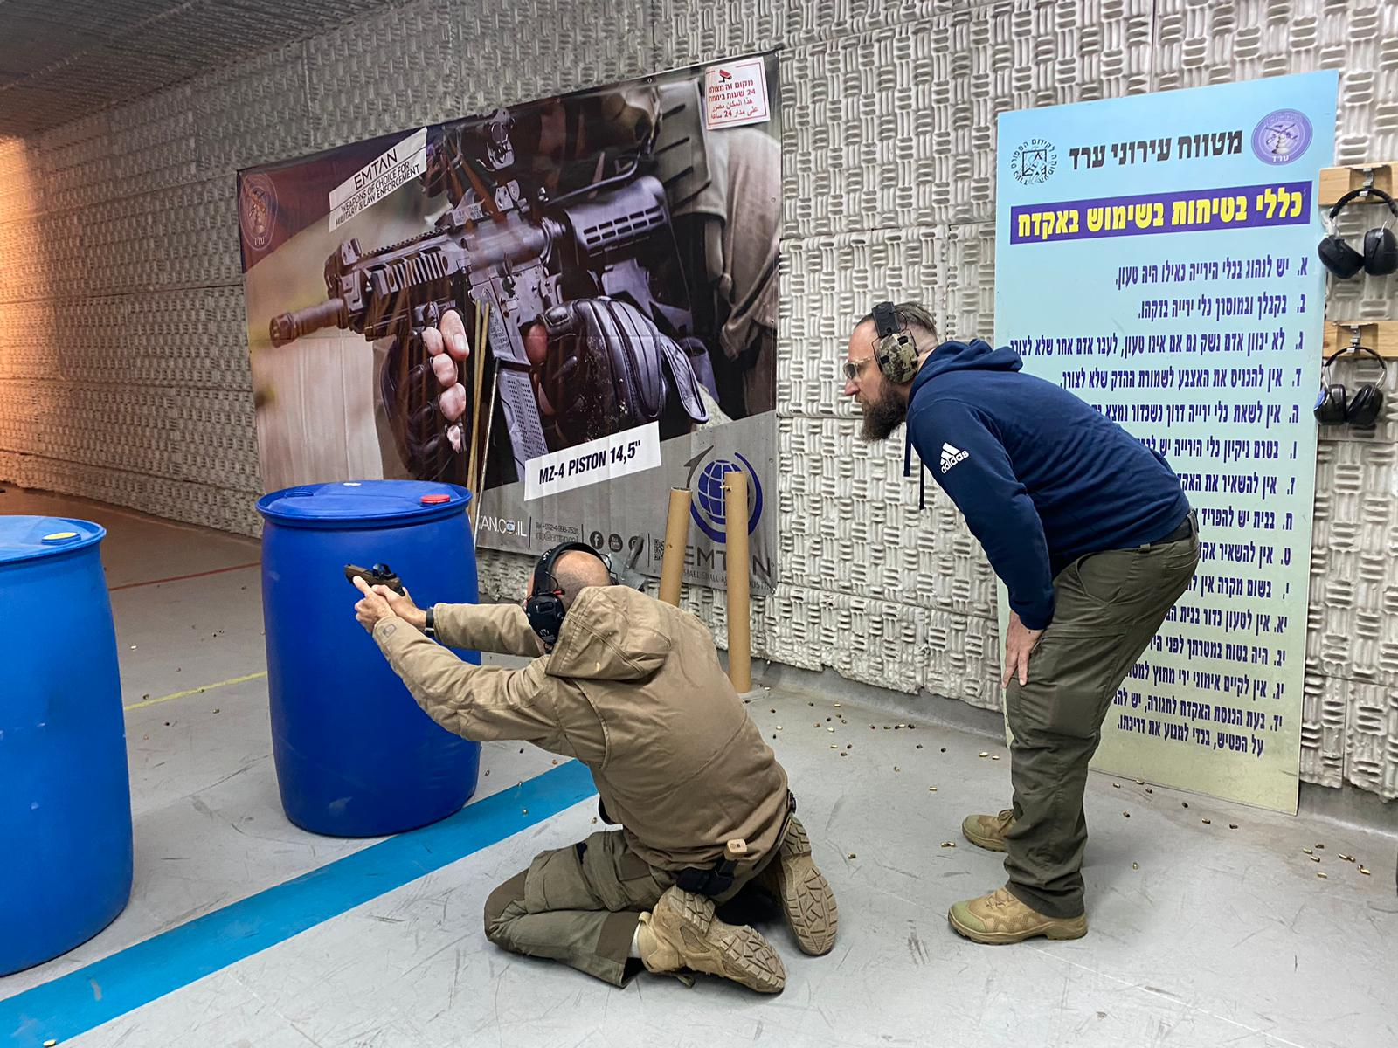
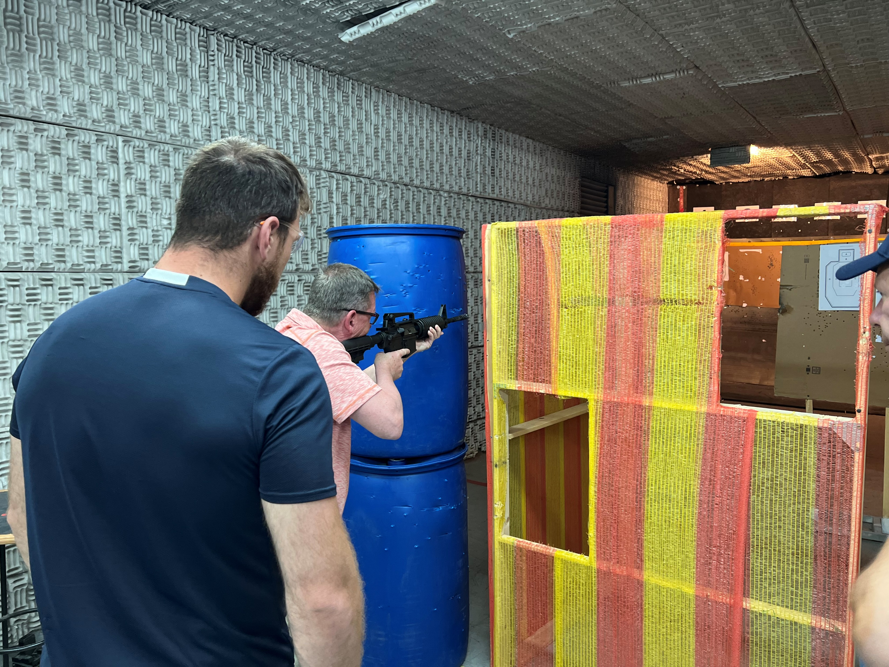
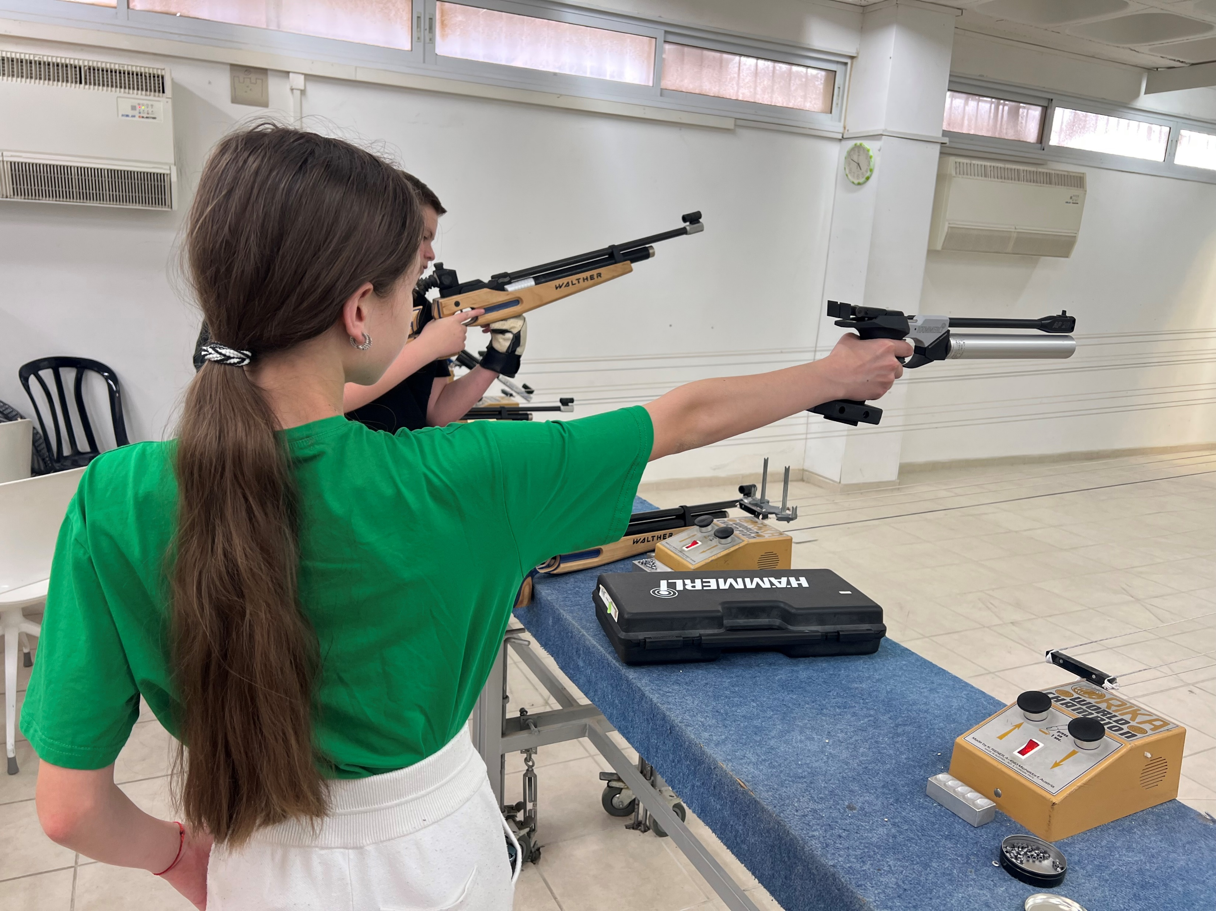


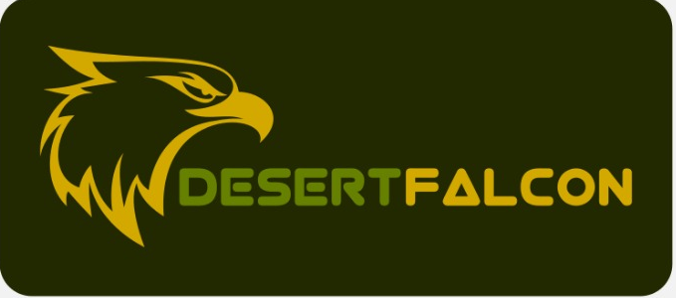
מטווח עירוני-מתנ''ס ערד ''נץ המדבר''
מטווח ''נץ המדבר'' מביא ממגוון רחב של שירותים וחוויות לכלל אוכלוסיות:
חידוש, ריענון רישיון נשק פרטי וארגוני
אימונים אישיים וקבוצתיים המשפרים יכולת ומקצועיות ירי באקדח
אימוניים ירי טקטיים קבוצתיים
חוג ירי אולימפי לילדים מגיל 12
ירי חווייתי מרובה 0.22 למשפחות ותיירים (גם מחו''ל) מגיל 16, ניתן להגיע בקבוצות במסגרות ימי כיף, ימי גיבוש וכו' לא נדרש רישיון לכלי ירייה
קורס ירי מעשי עם המשך אימונים, תחרויות בארץ ובחו''ל
לשרותכם מכירה והחלפה כלי יריה, מכירה ציוד נלווה (לבעלי רישיון בלבד)
אנחנו נמצאים בכתובת: ערד, יאשיהו 10 מתחת לאולם ספורט ''אלון'' מול המרכז הצעירים
לפרטים ותאום נא לפנות למס' 0506503455

